Slide 1
Взаимодействие с сервером
Практическая работа № 20

Slide 2
Взаимодействие с сервером
Взаимодействие с сервером является одним из неотъемлемых возможностей многих мобильных приложений. Приложение может получать данные с сервера, или, наоборот, отправлять некоторые данные. Но чтобы взаимодействовать с сервером, необходимо подключение к сети, которое не не всегда может быть доступно в силу тех или иных причин. С помощью специального класса Connectivity из пакета Xamarin.Essentials, который добавляется в проект Xamarin Forms по умолчанию, мы можем проверить подключение к интернету.

Slide 3
Взаимодействие с сервером
Платформы имеют ряд ограничений при работе с сетью, которые нам надо учитывать. В частности, для получения состояния сети в Android, надо задать соответствующие разрешения. Для этого перейдем в проекте для Android к папке Properties, откроем файл AssemblyInfo.cs и добавим в него следующую строку:
[assembly: UsesPermission(Android.Manifest.Permission.AccessNetworkState)]
Либо также в проекте для Android и также в папке Properties мы можем добавить в файл AndroidManifest.xml в узел manifest строку:
<uses-permission android:name="android.permission.ACCESS_NETWORK_STATE" />

Slide 4
Значения подключения
Internet: есть подключение к интернету
ConstrainedInternet: есть ограниченный доступ, для которого требуются учетные данные
Local: имеется доступ только к локальной сети
None: доступ к сети отсутствует
Unknown: невозможно определить состояние подключения

Slide 5
Значения подключения
Таким образом, с помощью данного перечисления мы можем проверить состояние подключения:
var current = Connectivity.NetworkAccess;
if (current == NetworkAccess.Internet)
{
// некоторые действия
}

Slide 6
Значения подключения
Таким образом, с помощью данного перечисления мы можем проверить состояние подключения:
var current = Connectivity.NetworkAccess;
if (current == NetworkAccess.Internet)
{
// некоторые действия
}

Slide 7
Connectivity
Кроме того, класс Connectivity определяет свойство Connectivity.ConnectionProfiles, которое содержит набор доступых профилей для доступа к сети. Каждый профиль представлен перечислением ConnectionProfile, которое определяет следующие значения:
Bluetooth: есть доступ через Bluetooth
Cellular: подключение через мобильную связь
Ethernet: подключение через кабель Ethernet
WiFi: подключение через WiFi
Unknown: неизвестный тип подключения

Slide 8
Проверка типа подключения
var profiles = Connectivity.ConnectionProfiles;
if (profiles.Contains(ConnectionProfile.WiFi))
{
// если активно подключение через Wi-Fi
}
Кроме того, класс определяет событие Connectivity.ConnectivityChanged, которое генерируется при изменения состояния подключения.

Slide 9
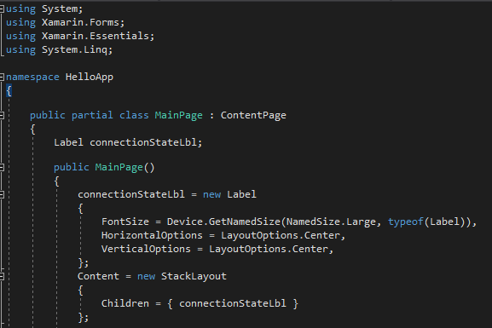
Используем функционал класса Connectivity. Для этого в классе MainPage определим следующий код

Slide 10
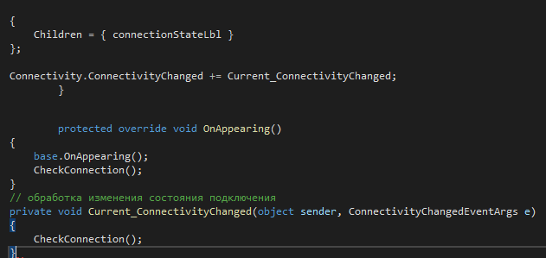
Используем функционал класса Connectivity. Для этого в классе MainPage определим следующий код

Slide 11
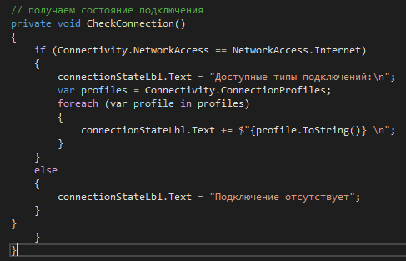
Используем функционал класса Connectivity. Для этого в классе MainPage определим следующий код

Slide 12
Выполните задание
Создание приложения для проверки подключения к интернету в Xamarin.Forms.
Задание:
Создайте простое приложение, которое проверяет доступность подключения к интернету, тип подключения (Wi-Fi, Bluetooth, Cellular и т. д.), а также реагирует на изменения состояния подключения. Вывод информации о состоянии будет в текстовой метке.

Slide 13
Функционал
Проверяет, есть ли подключение к интернету.
Отображает активные типы подключения.
Реагирует на изменение состояния подключения (например, отключение или подключение сети).
Минимальные изменения по платформам:
На Android нужно добавить разрешение для сетевого состояния (ACCESS_NETWORK_STATE) в AndroidManifest.xml, как описано выше.

Slide 14
Пошаговый процесс запуска приложения на вашем телефоне
Для Android:
  Включите режим разработчика на устройстве:
    Зайдите в настройки, перейдите в раздел "О телефоне".
    Нажмите несколько раз на строку "Номер сборки", пока не появится уведомление "Вы стали разработчиком".
    Затем в параметрах разработчика включите USB-debugging.
  Подключите телефон к компьютеру через USB.
  Убедитесь, что ваше устройство отображается как доступное при использовании опции "Local Device" в Visual Studio.

Slide 15
Запуск приложения
Выберите целевую платформу (Android или iOS) в Visual Studio:
В выпадающем списке рядом с кнопкой "Start" выберите устройство:
Pixel 4 API (Simulator) — для эмулятора.
Ваш телефон (например: Samsung Galaxy) — для реального устройства.
4.Нажмите кнопку Start (или Ctrl+F5) для запуска:
5.В режиме "Debug" можно видеть ошибки прямо в окне "Output".

Slide 16
Распространение APK (для Android)
Если вы хотите установить приложение самостоятельно или поделиться APK-файлом:
Сборка APK:
В Visual Studio выберите Release вместо Debug (это актуально кстати говоря для всех проектов в vs, в том числе и оконных приложений windows forms)
Для Android: выберите "Android Package (.apk)" в свойствах проекта.
Установка APK на телефон:
Скопируйте APK-файл на телефон.
Убедитесь, что включена настройка "Установка из неизвестных источников" в телефоне.
Установите приложение через любой файловый менеджер.

Slide 17

Thanks
Please keep this slide for attribution

